Slide 1
Was ist der Mittelwert in den Verkäufen?
Wochentag | Verkäufe
Montag | 13
Dienstag | 15
Mittwoch | 17
Donnerstag | 14
Freitag | 15
Samstag | 9
Sonntag | 8

Slide 2
Was ist die Schiefe in diesem Chart?

Slide 3
Wenn wir annehmen, dass der IQ in der Bevölkerung normalverteilt mit einem Mittelwert von 100 und einer Standardabweichung von 15 ist. Wie viel Prozent der Menschen haben einen IQ zwischen 85 und 115?

Slide 4
Wenn wir annehmen, dass der IQ in der Bevölkerung normalverteilt mit einem Mittelwert von 100 und einer Standardabweichung von 15 ist. Wenn eine Person einen IQ von 121, dann liegt die Person in Bezug auf den IQ in den A: Top 9% B: Top 5% C: Top 20%

Slide 5
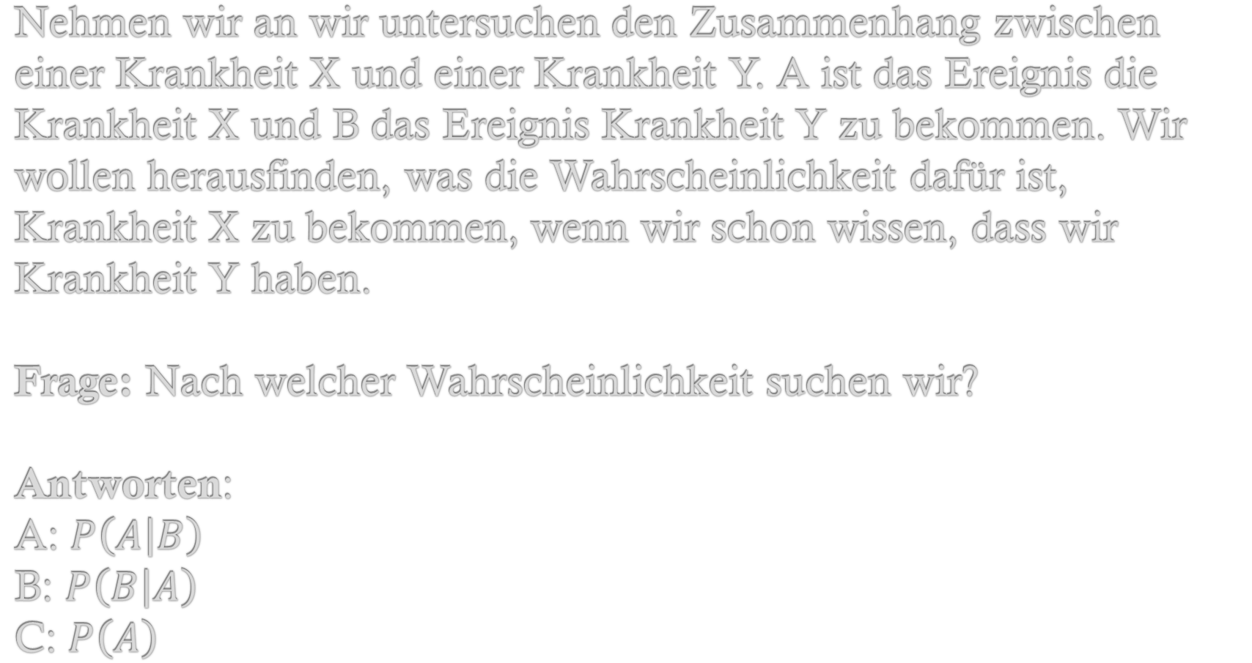
Nehmen wir an wir untersuchen den Zusammenhang zwischen einer Krankheit X und einer Krankheit Y. A ist das Ereignis die Krankheit X und B das Ereignis Krankheit Y zu bekommen. Wir wollen herausfinden, was die Wahrscheinlichkeit dafür ist, Krankheit X zu bekommen, wenn wir schon wissen, dass wir Krankheit Y haben. Frage: Nach welcher Wahrscheinlichkeit suchen wir? Antworten: A: $P\left(\left.A\right|B\right)$ B: $P\left(\left.B\right|A\right)$ C: $P\left(A\right)$

Slide 6
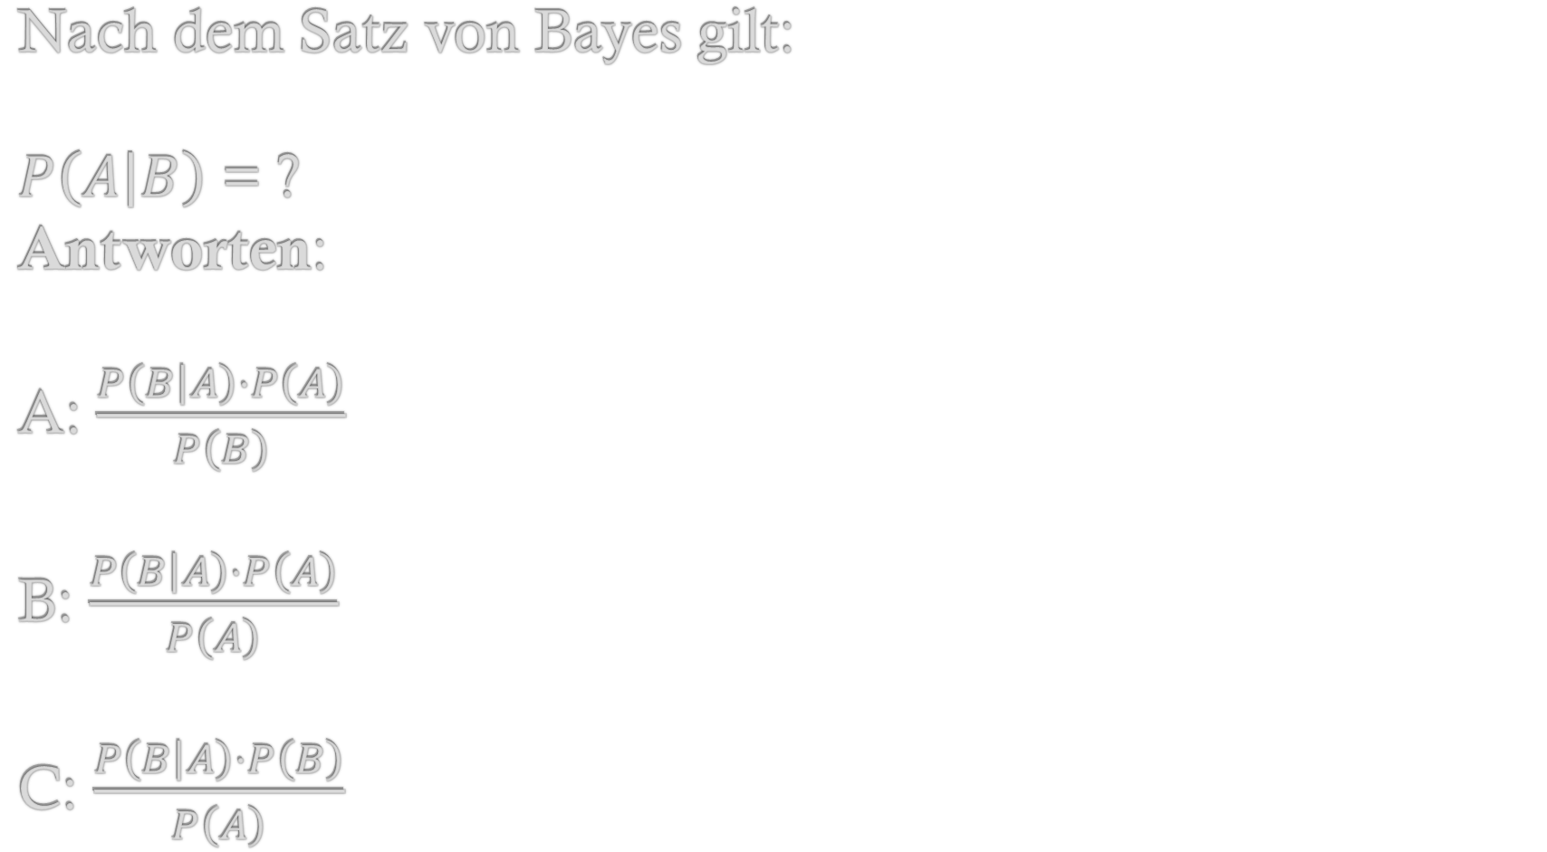
Nach dem Satz von Bayes gilt: $P\left(\left.A\right|B\right)$ = ? Antworten: A: $\frac{P\left(\left.B\right|A\right)⋅P\left(A\right)}{P\left(B\right)}$ B: $\frac{P\left(\left.B\right|A\right)⋅P\left(A\right)}{P\left(A\right)}$ C: $\frac{P\left(\left.B\right|A\right)⋅P\left(B\right)}{P\left(A\right)}$

Slide 7
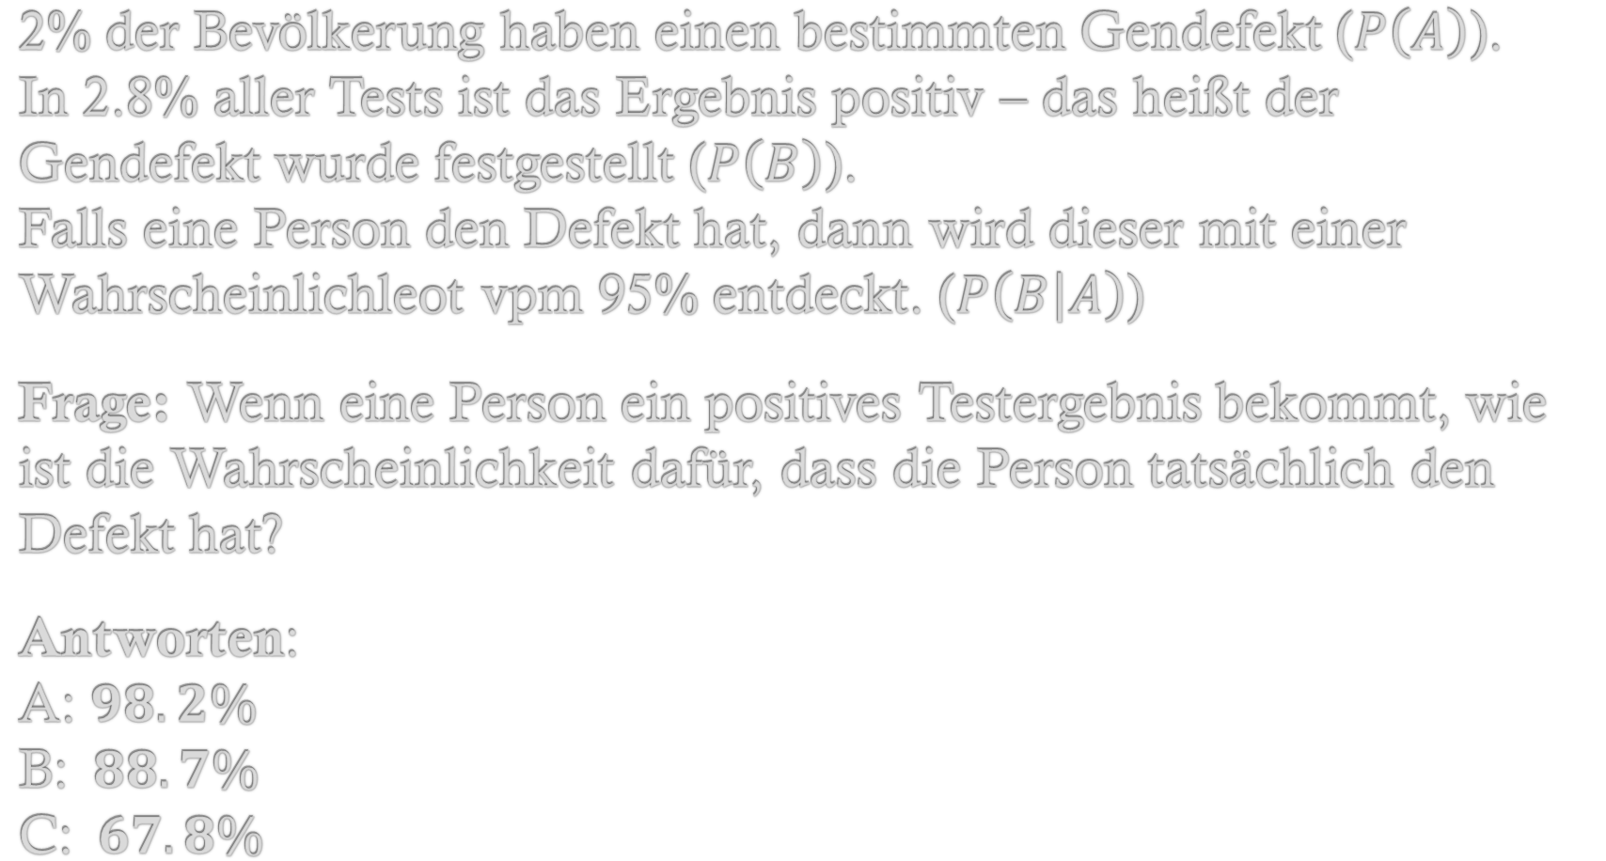
2% der Bevölkerung haben einen bestimmten Gendefekt ($P\left(A\right)$). In 2.8% aller Tests ist das Ergebnis positiv – das heißt der Gendefekt wurde festgestellt ($P\left(B\right)$). Falls eine Person den Defekt hat, dann wird dieser mit einer Wahrscheinlichleot vpm 95% entdeckt. ($P\left(\left.B\right|A\right)$) Frage: Wenn eine Person ein positives Testergebnis bekommt, wie ist die Wahrscheinlichkeit dafür, dass die Person tatsächlich den Defekt hat? Antworten: A: $98.2\%$ B:$88.7\%$ C:$67.8\%$

Slide 8
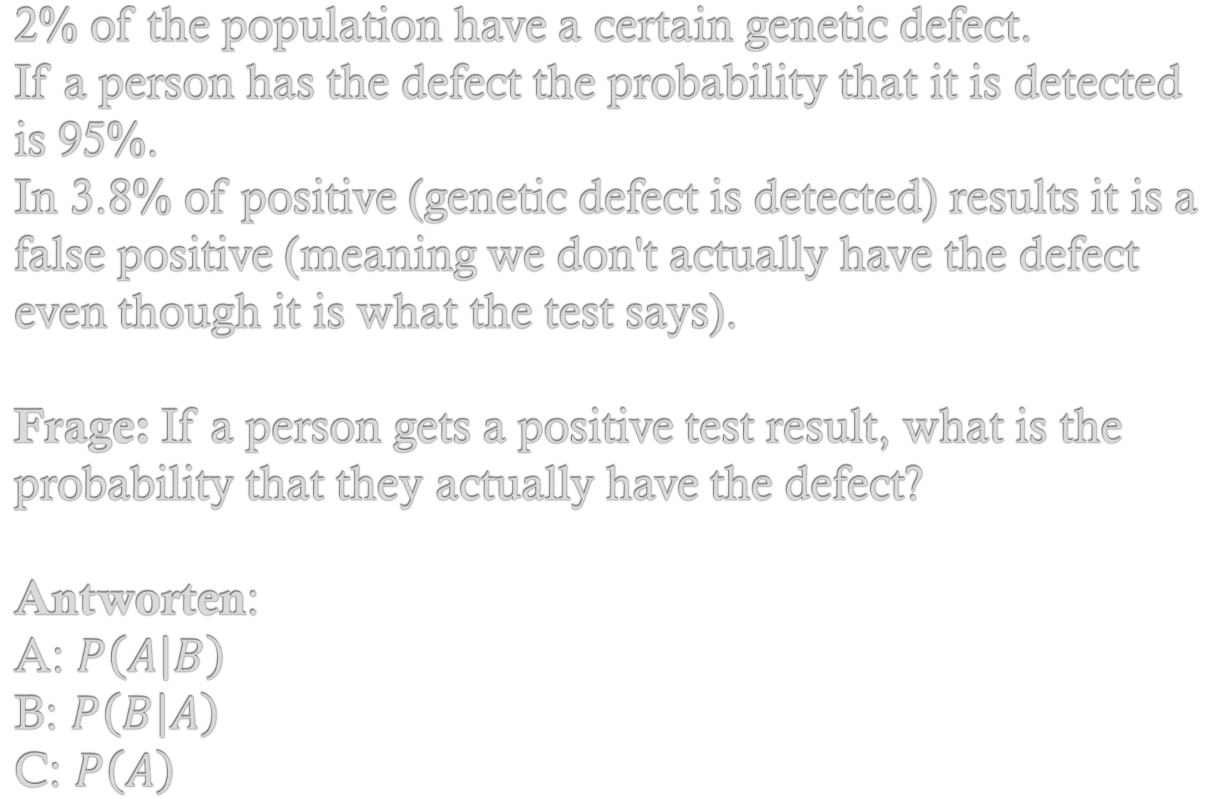
2% of the population have a certain genetic defect. If a person has the defect the probability that it is detected is 95%. In 3.8% of positive (genetic defect is detected) results it is a false positive (meaning we don't actually have the defect even though it is what the test says). Frage: If a person gets a positive test result, what is the probability that they actually have the defect? Antworten: A: $P\left(\left.A\right|B\right)$ B: $P\left(\left.B\right|A\right)$ C: $P\left(A\right)$

Slide 9
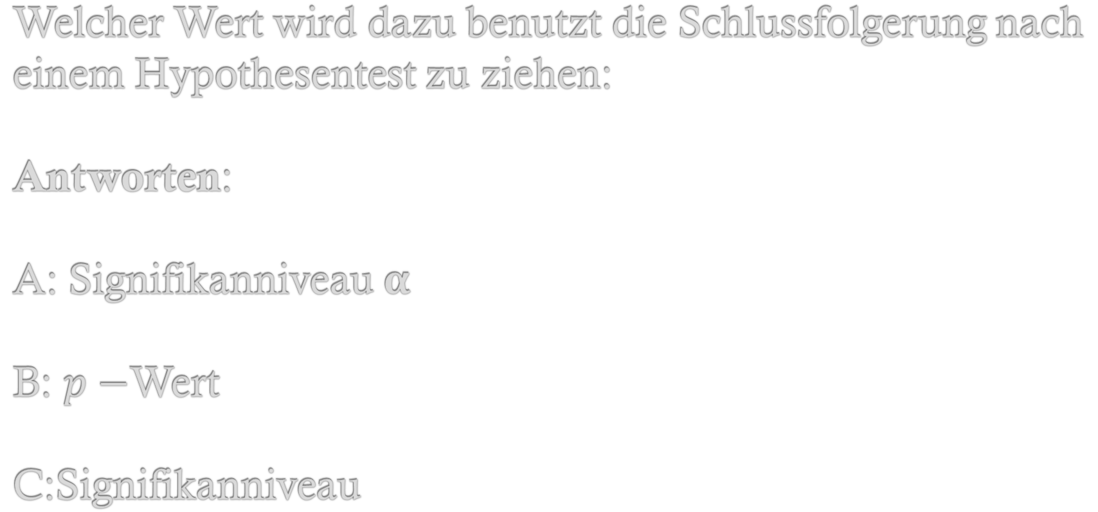
Welcher Wert wird dazu benutzt die Schlussfolgerung nach einem Hypothesentest zu ziehen: Antworten: A: Signifikanniveau $α$ B: $p−$Wert C:Signifikanniveau

Slide 10
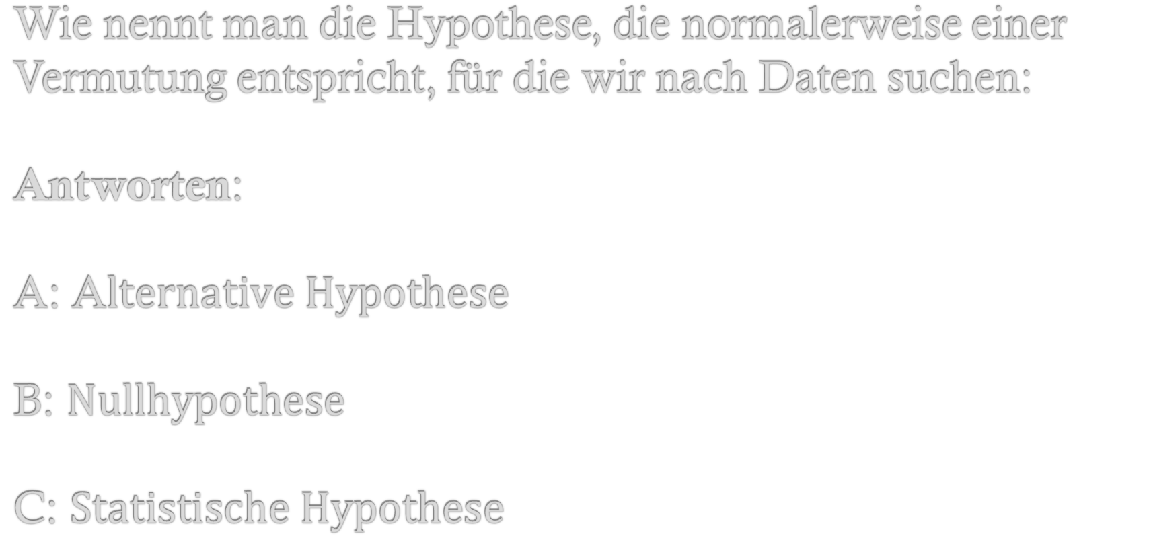
Wie nennt man die Hypothese, die normalerweise einer Vermutung entspricht, für die wir nach Daten suchen: Antworten: A: A$lternative Hypothese$ B: $Nullhypothese$ C: $Statistische Hypothese$

Slide 11
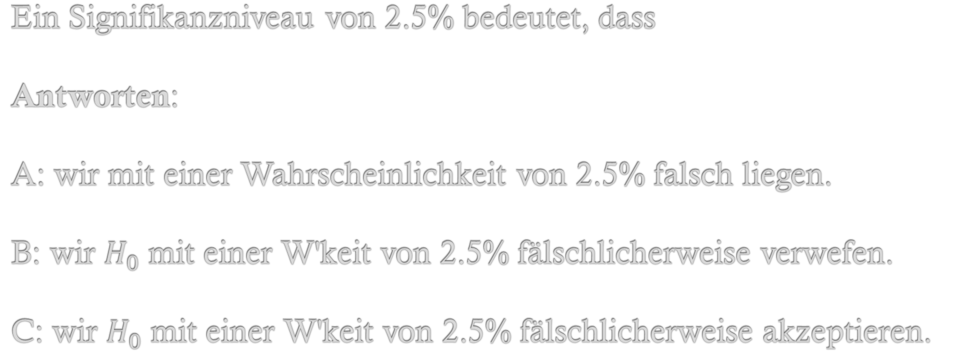
Ein Signifikanzniveau von 2.5% bedeutet, dass Antworten: A: wir mit einer Wahrscheinlichkeit von 2.5% falsch liegen. B: wir $H_{0}$mit einer W'keit von 2.5% fälschlicherweise verwefen. C: wir $H_{0}$mit einer W'keit von 2.5% fälschlicherweise akzeptieren.

Slide 12
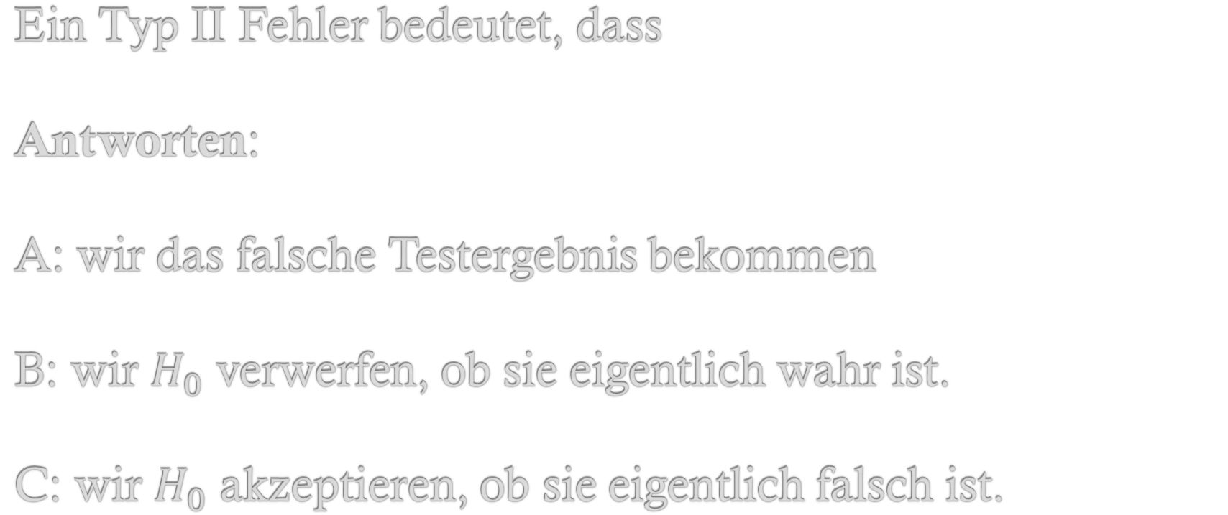
Ein Typ II Fehler bedeutet, dass Antworten: A: wir das falsche Testergebnis bekommen B: wir $H_{0}$ verwerfen, ob sie eigentlich wahr ist. C: wir $H_{0}$ akzeptieren, ob sie eigentlich falsch ist.

Slide 13
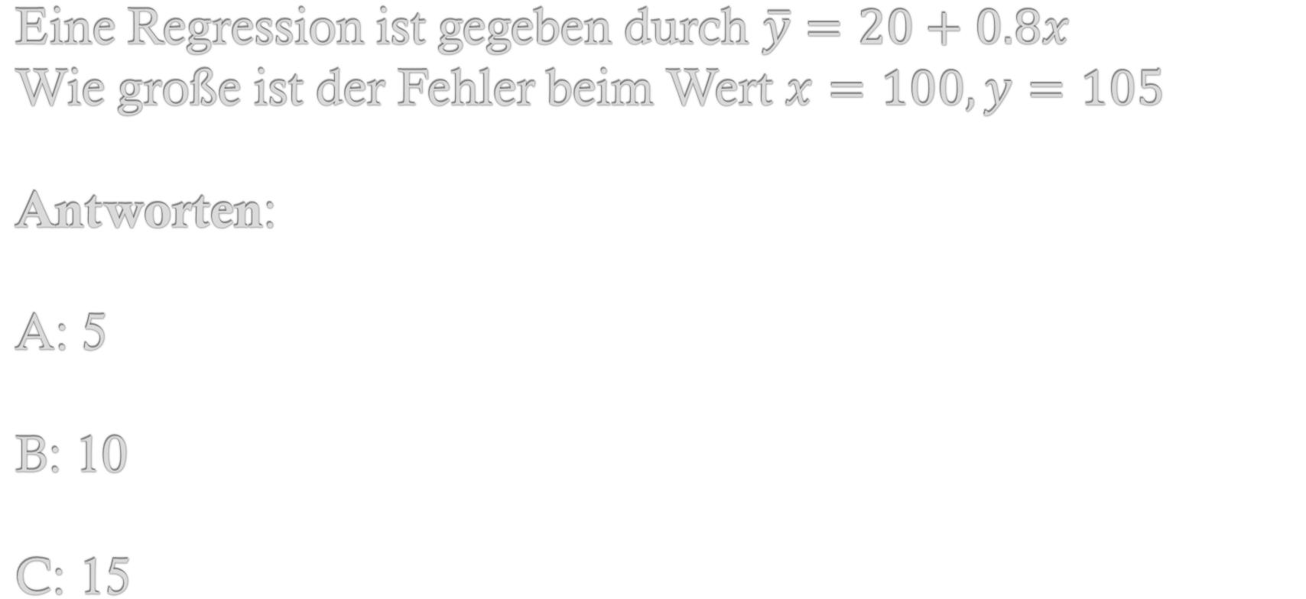
Eine Regression ist gegeben durch $\overline{y}=20+0.8x$ Wie große ist der Fehler beim Wert $x=100,y=105$ Antworten: A: 5 B: 10 C: 15

Slide 14
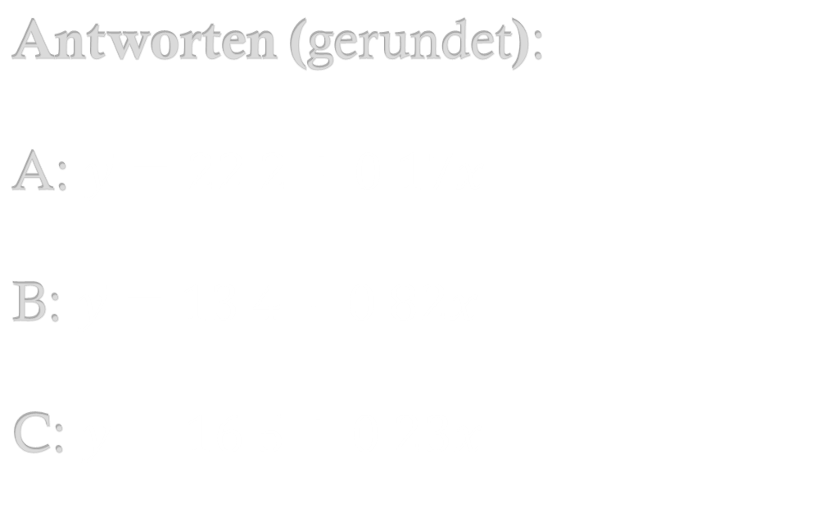
Wie ist die korrekte Gleichung für die Regression?
Antworten (gerundet): A: $\overline{y}=22.2+0.17x$ B: $\overline{y}=13.4+0.82x$ C: $\overline{y}=16.5+0.23x$
Kunden | Verkäufe
40 | 26
34 | 23
32 | 25
45 | 27
67 | 32
53 | 29

Slide 15
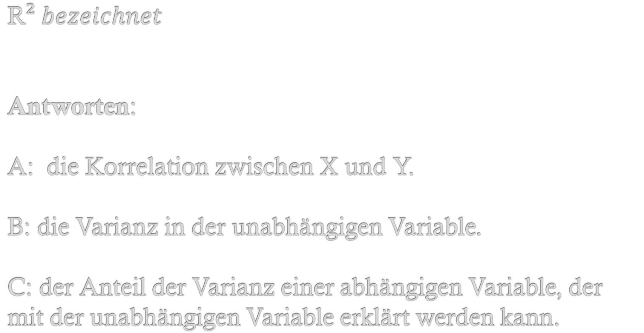
R$² bezeichnet$ Antworten: A: die Korrelation zwischen X und Y. B: die Varianz in der unabhängigen Variable. C: der Anteil der Varianz einer abhängigen Variable, der mit der unabhängigen Variable erklärt werden kann.

Slide 16
Die Nullhypothese in ANOVA formuliert, ob Antworten: A: bestimmte Gruppen den selben Mittelwert haben. B: alle Varianzen gleich sind. C: alle Gruppen den selben Mittelwert haben.

Slide 17
ANOVA wird normalerweise benutzt um Unterschiede zu finden zwischen Antworten: A: drei oder mehr Mittelwerten. B: zwei unabhängigen Mittelwerten. C: einem Stichprobenmittel und dem Mittel der Grundgesamtheit. D: zwei abhängigen Mittelwerten.

Slide 18
Je größer die F-ratio, desto Antworten: A: wahrscheinlich ist es die Nullhypothese zu verwerfen. B: desto kleiner sind die Quadratsummen (gesamt). C: desto größer die Quadratsummen (gesamt).

Slide 19
Welchen Test sollten wir in folgendem Fall durchführen: Eine Wissenschaftlerin untersucht den Effekt einer Ernährungsform auf den Cholesterinspiel von Frauen und Männern. Die Wissenschaftlerin hat Daten zu den Cholestrinspiegeln von Frauen und Männern mit drei unterschiedlichen Ernährungsformen: Fettarm und viel Protein, Low-Carb, Mediterrane Küche. A: One-way ANOVA B: Two-way ANOVA C: T-Test

Slide 20
Welchen Test sollten wir in folgendem Fall durchführen: Eine Gruppe Wissenschaftler versucht herauszufinden, welche der drei Therapien den besten Effekt hat: Sport, Therapie or Medikamente. A: One-way ANOVA B: Two-way ANOVA

Slide 21

Ein Team aus Wissenschaftlern möchte die Auswirkungen von Kaffee auf die Konzentration in einem Experiment testen. Es gibt 3 Gruppen in dem Experiment, die alle einen Test durchführen, bei dem sie zwischen 0 und 40 Punkten erhalten können. Berechne den Freiheitsgrad für den Test.
Antworten: A: $2 und 15$
B: $3 und 18$
C: $2 und 17$
Kein Kaffee | 2 Tassen Kaffe | 8 Tassen Kaffee
22 | 34 | 26
21 | 22 | 23
32 | 25 | 24
29 | 21 | 27
21 | 32 | 22
20 | 21 | 29

